Slide 1
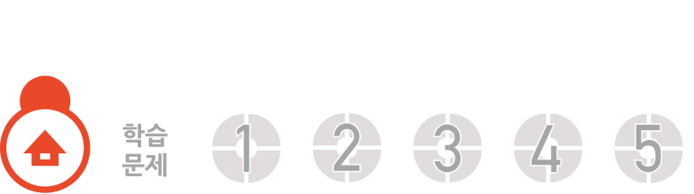

1
큰 수 (『수학』 22~25쪽 , 『수학 익힘』 16~17쪽)
7차시
수의 크기를 비교해 볼까요

Slide 2
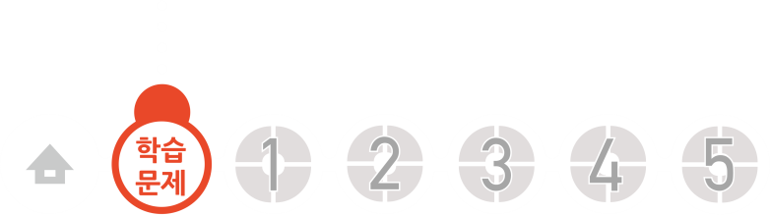
7
차시
수의 크기를 비교해 볼까요
큰 수의 크기를 비교하고
그 방법을 설명해 보아요.
학습
문제

Slide 3
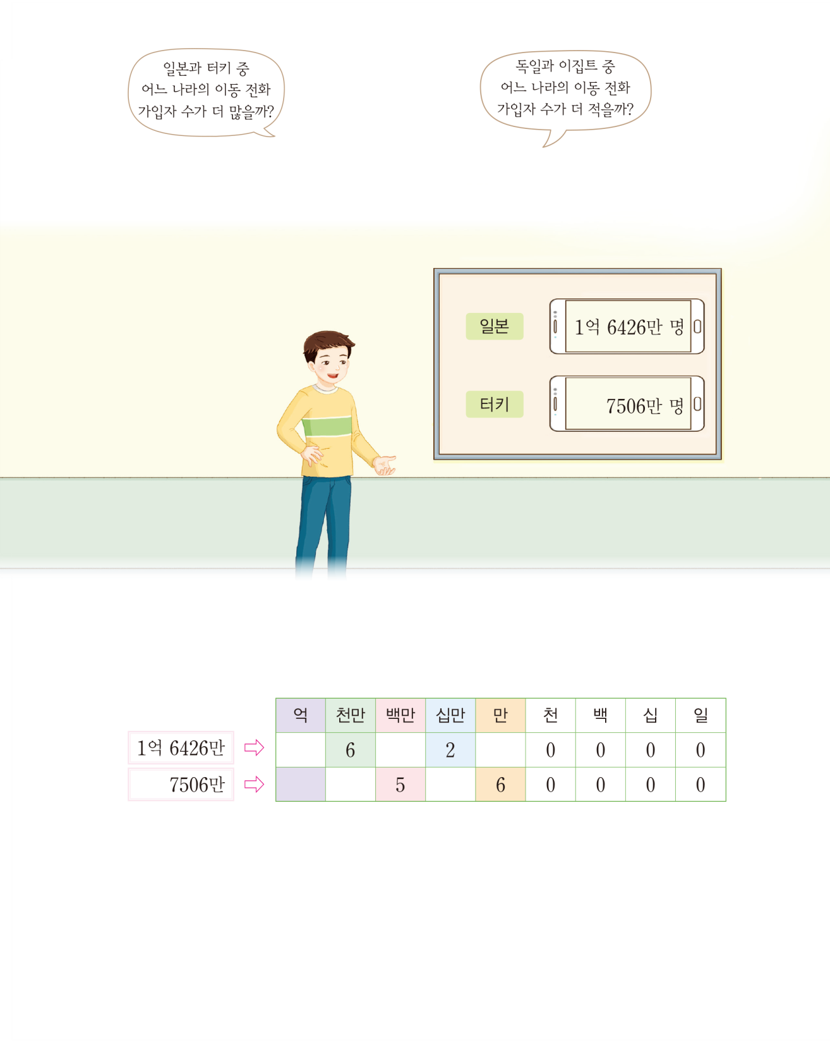
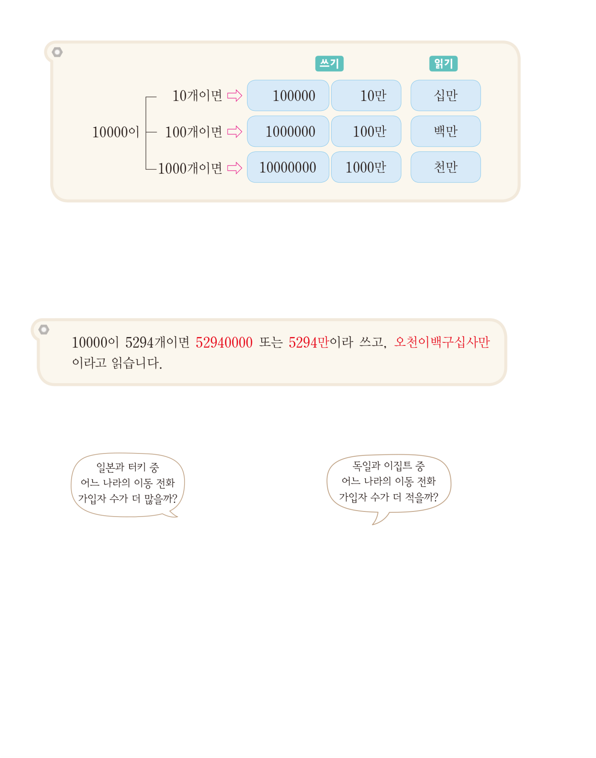
일본과 터키의 이동 전화 가입자 수 비교하기

Slide 4
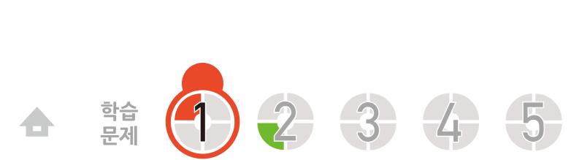
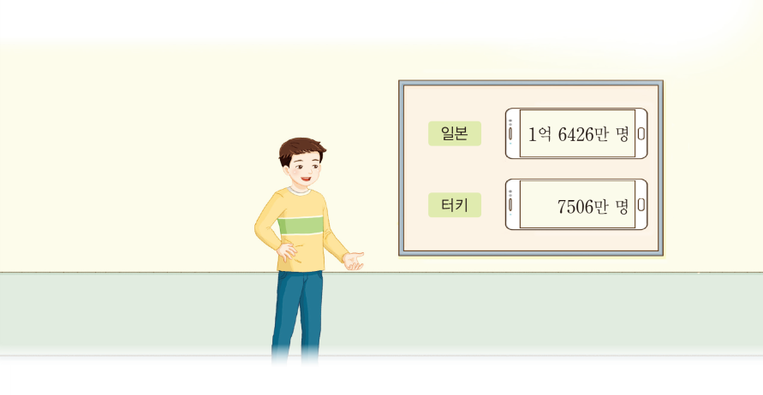
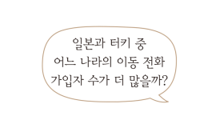


일본과 터키의 이동 전화 가입자 수 비교하기
2016년 세계 여러 나라의 이동 전화 가입자 수를 살펴봅시다. 일본과 터키의 이동 전화 가입자 수를 비교해 봅시다.
슬기는 어떤 자료를 살펴보고 있나요?
일본과 터키의 이동 전화 가입자 수에 대해 살펴보고 있습니다.
슬기가 궁금해하고 있는 것은 무엇인가요?
일본과 터키 중 어느 나라의 이동 전화 가입자 수가 더 많은지 궁금해하고 있습니다.

Slide 5
일본과 터키의 이동 전화 가입자 수 비교하기
일본과 터키 중 어느 나라의 이동 전화 가입자 수가 더 많은지 예상해 보세요.
1
4
6
7
0

Slide 6
일본과 터키의 이동 전화 가입자 수 비교하기
어느 나라의 이동 전화 가입자 수가 더 많을까요?
일본의 이동 전화 가입자 수가 더 많습니다.
어떻게 비교했는지 말해 보세요.
일본은 억 단위가 넘는데 터키는 천만 단위의 이동 전화 가입자를 가지고 있습니다.
일본은 억 단위 수(9자리 수)이고 터키는 천만 단위 수(8자리 수)
이므로 자리 수가 많은 일본의 이동 전화 가입자 수가 더 많습니다.

Slide 7
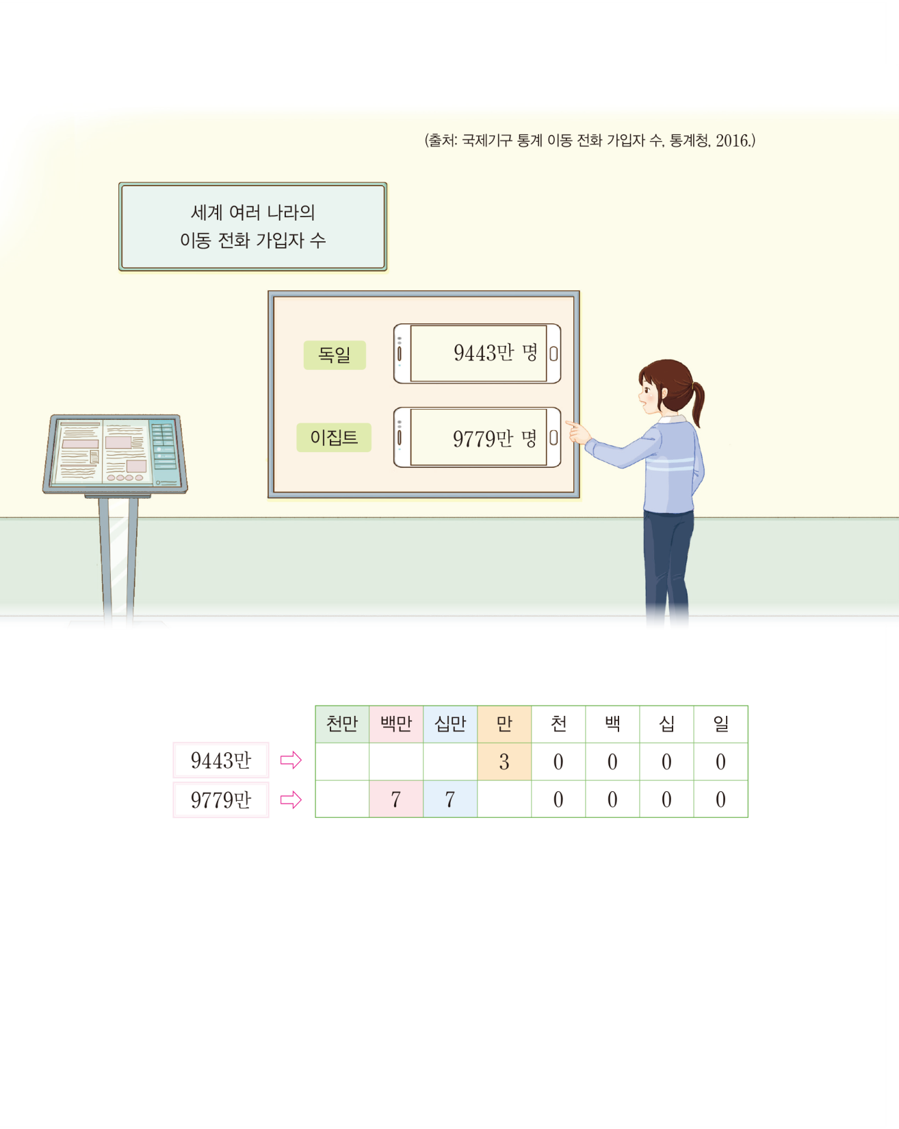
독일과 이집트의 이동 전화
가입자 수 비교하기

Slide 8
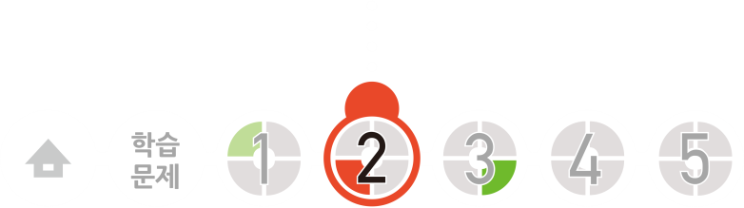
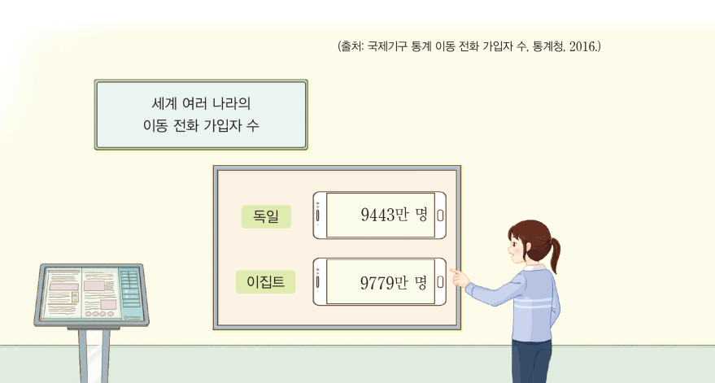
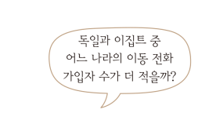
독일과 이집트의 이동 전화
가입자 수 비교하기
독일과 이집트의 이동 전화 가입자 수를 비교해 봅시다.
도영이는 어떤 자료를 살펴보고 있나요?
독일과 이집트의 이동 전화 가입자 수에 대해 살펴보고 있습니다.
도영이가 궁금해하고 있는 것은 무엇인가요?
독일과 이집트 중 어느 나라의 이동 전화 가입자 수가 더 적은지
궁금해하고 있습니다.

Slide 9
이집트와 독일의 이동 전화
가입자 수 비교하기
독일과 이집트중 어느 나라의 이동 전화 가입자 수가 더 적은지 예상해
보세요.
9
4
4
9
9

Slide 10
이집트와 독일의 이동 전화
가입자 수 비교하기
어느 나라의 이동 전화 가입자 수가 더 적을까요?
독일입니다.
어떻게 비교했는지 말해 보세요.
독일과 이집트의 이동 전화 가입자 수는 천만의 자리 수가 같지만 백만의 자리 수의 경우 독일은 4, 이집트는 7이므로 독일의 이동 전화 가입자 수가 더 적습니다.

Slide 11
이집트와 독일의 이동 전화
가입자 수 비교하기
수의 크기를 비교하는 방법을 말해 보세요.
자리 수가 같은지 다른지 비교해 봅니다.
자리 수가 다르면 자리 수가 많은 수가 더 큽니다.
자리 수가 같으면 가장 높은 자리의 수부터 차례로 비교하여 수가 큰 쪽이 더 큽니다.

Slide 12
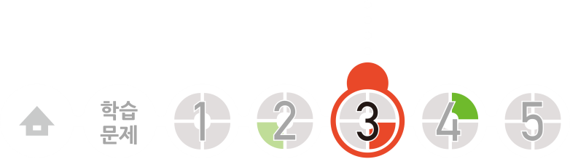
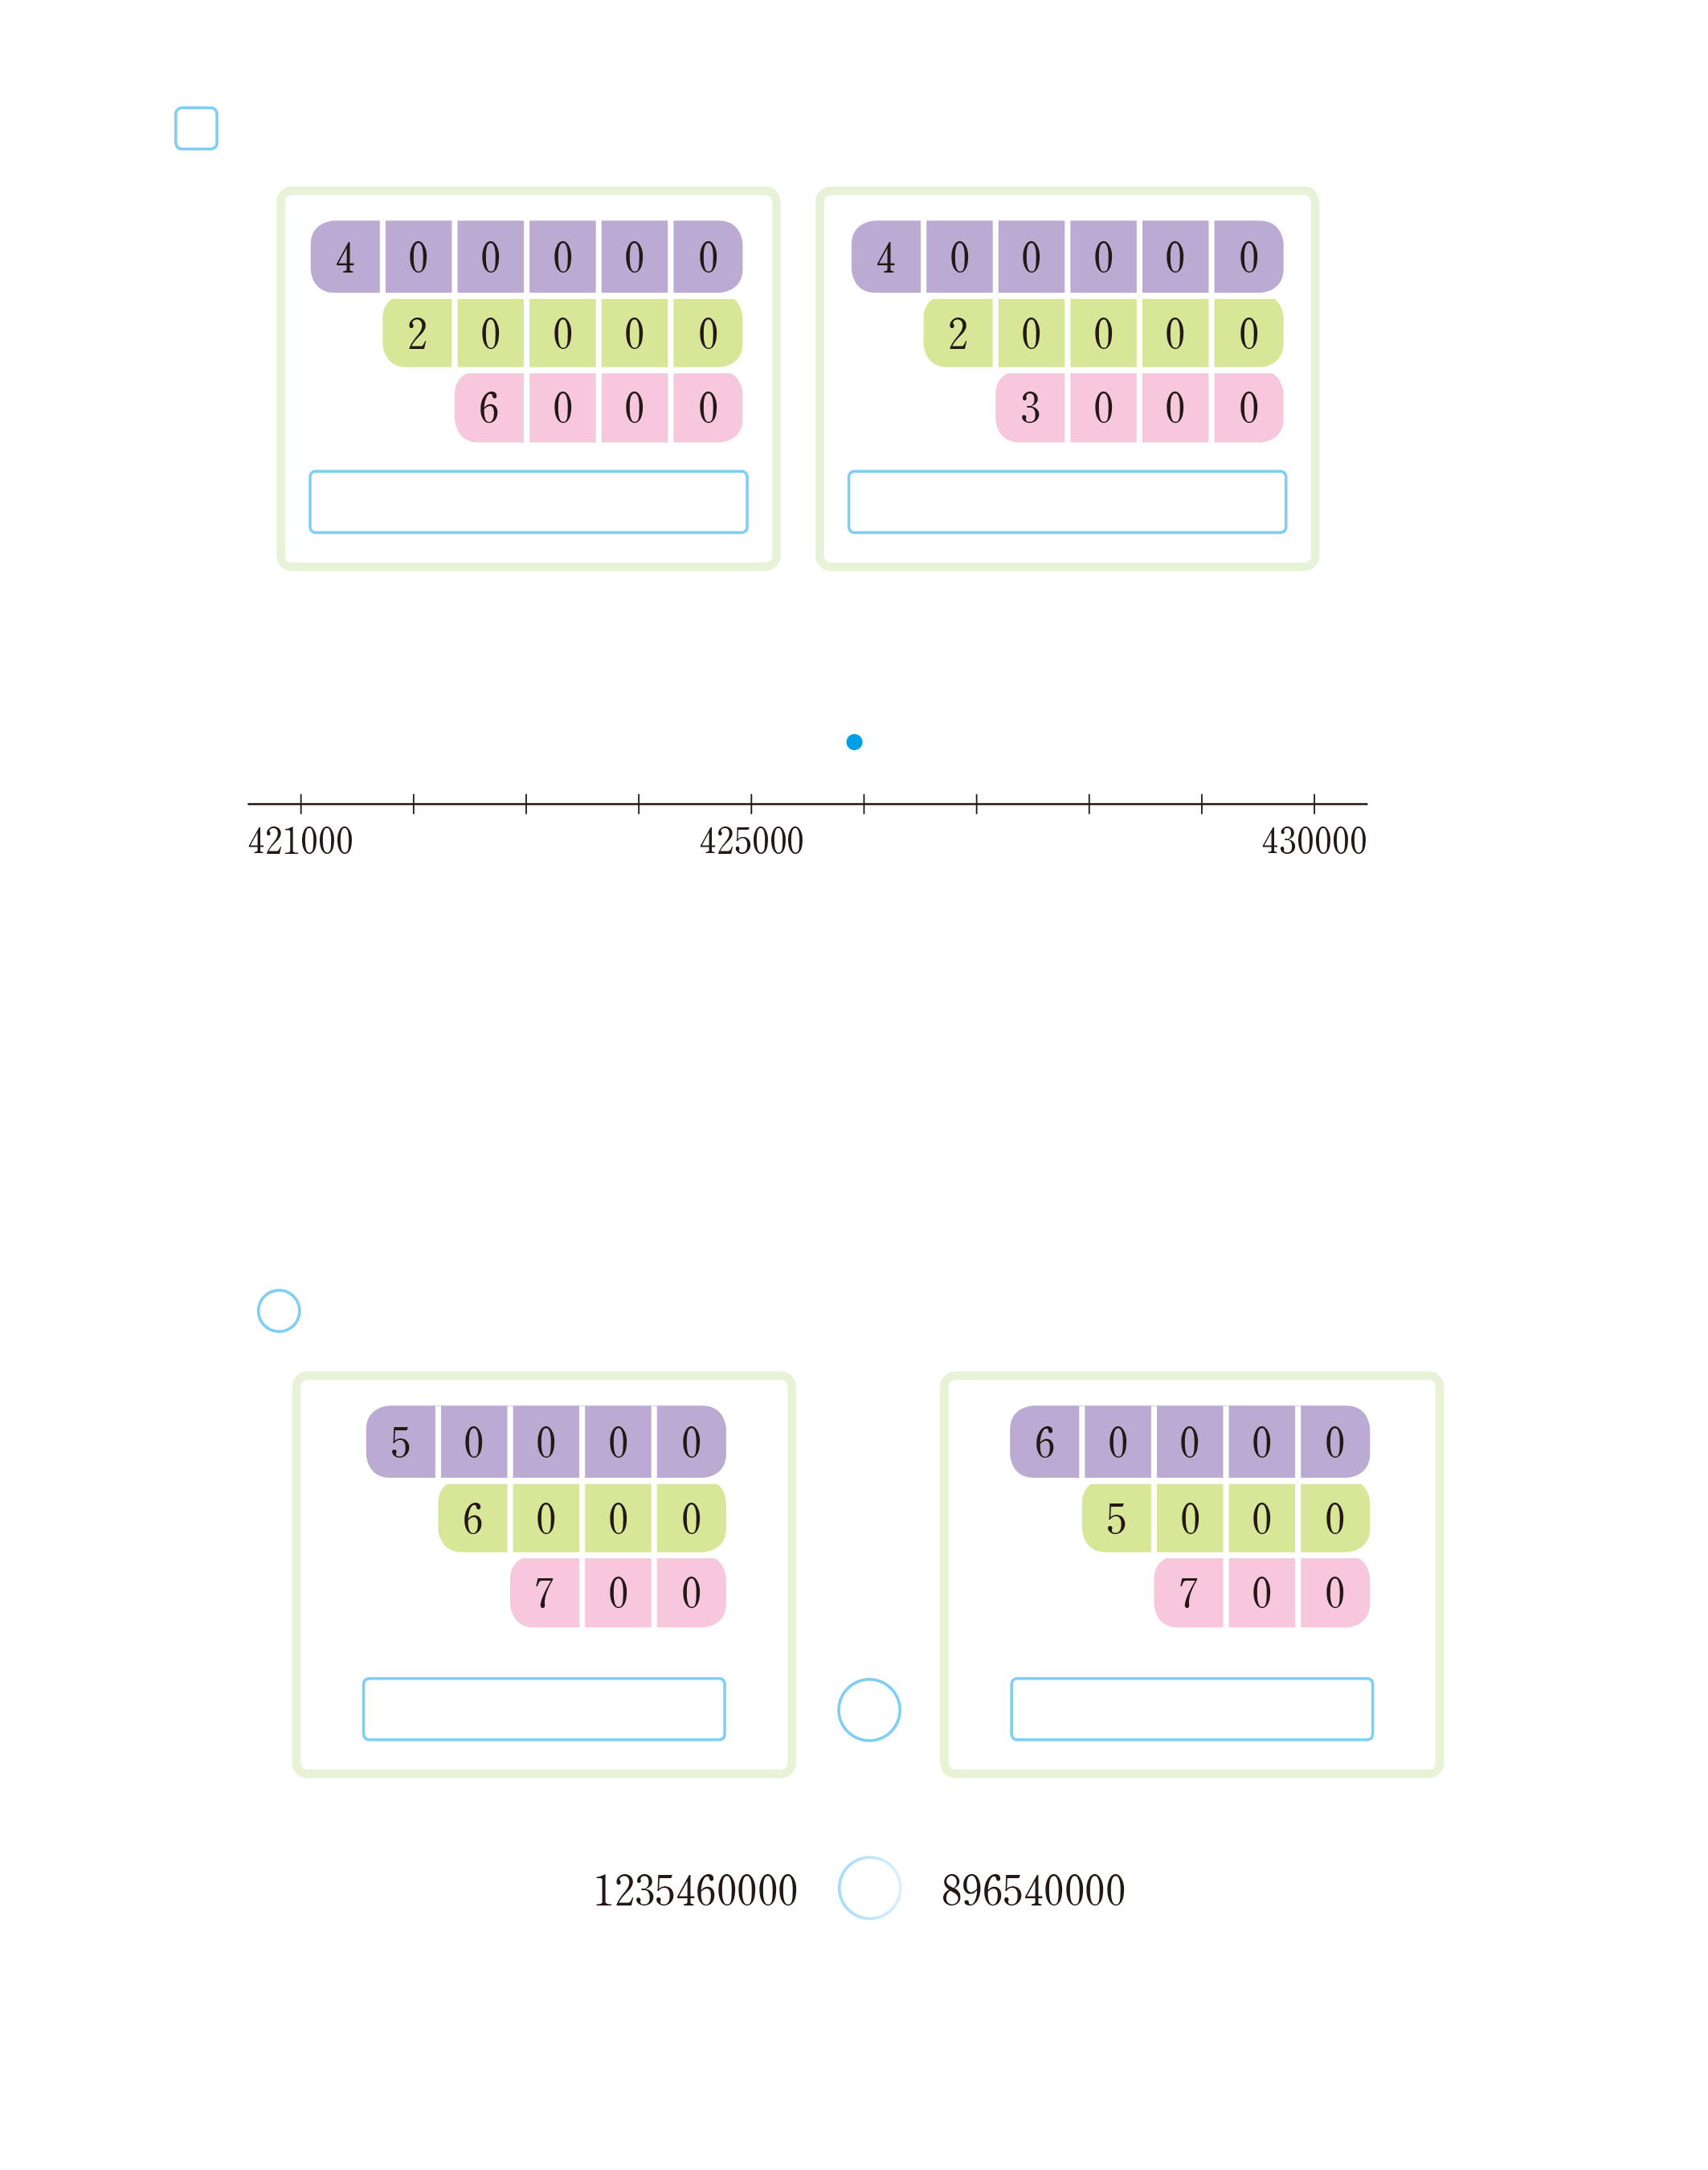
두 수의 크기 비교하기
두 수의 크기를 비교해 봅시다.
두 수를 안에 써넣으세요.
426000
423000

Slide 13
두 수의 크기 비교하기
위에 써넣은 두 수를 수직선에 나타내어 보세요.
423000
426000
어느 수가 더 큰가요?
426000입니다.

Slide 14
두 수의 크기 비교하기
나타낸 것을 보고 수의 크기를 비교할 수 있는 방법을 말해 보세요.
426000이 423000보다 수직선의 오른쪽에 위치하므로 더 큰 수입니다.
423000이 426000보다 수직선의 왼쪽에 위치하므로 더 작은 수입니다.
십만, 만의 자리 수는 같지만, 426000이 천의 자리 수가 더 크므로 큰 수입니다.

Slide 15
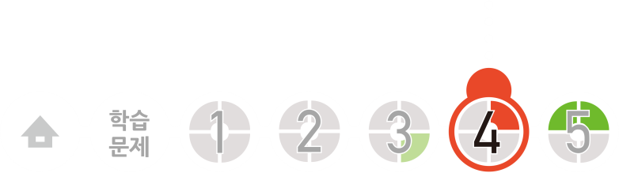
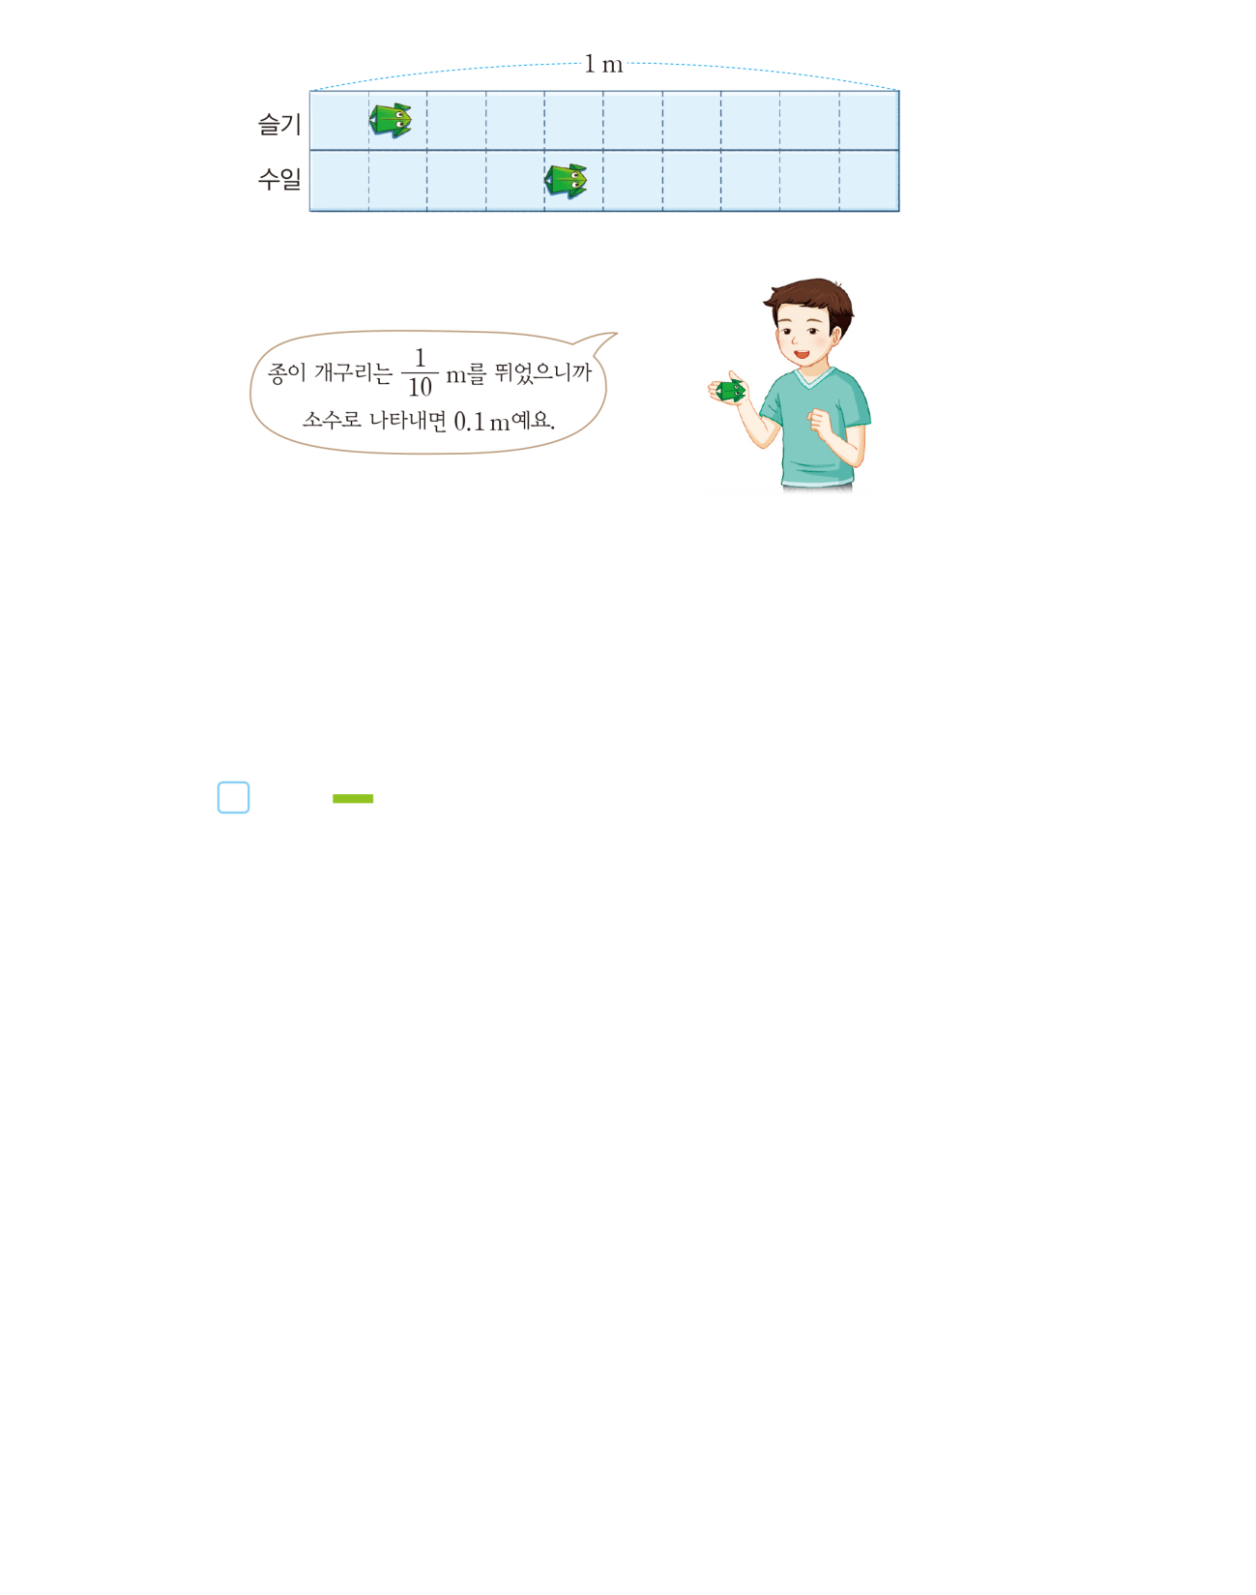
큰 수의 크기 비교하고 익히기
두 수의 크기를 비교하여 안에 >, =, <를 알맞게 써넣어 봅시다.
56700
<
65700
두 수가 얼마를 나타내고 있는지 안에 써넣으세요.
56700, 65700입니다.

Slide 16
큰 수의 크기 비교하고 익히기
어느 수가 더 큰가요?
65700입니다.
어떻게 비교했는지 말해 보세요.
두 수의 자리 수는 같지만 가장 높은 자리인 만의 자리 수가 5<6
이므로 65700이 더 큰 수입니다.

Slide 17
큰 수의 크기 비교하고 익히기
>
두 수 중 어느 수가 더 큰가요?
1235460000입니다.
어떻게 비교했는지 말해 보세요.
두 수의 자리 수가 다릅니다. 1235460000은 십억 단위 수(10자리 수)이고 896540000은 억 단위 수(9자리 수)이므로 1235460000이 더
큰 수입니다.

Slide 18
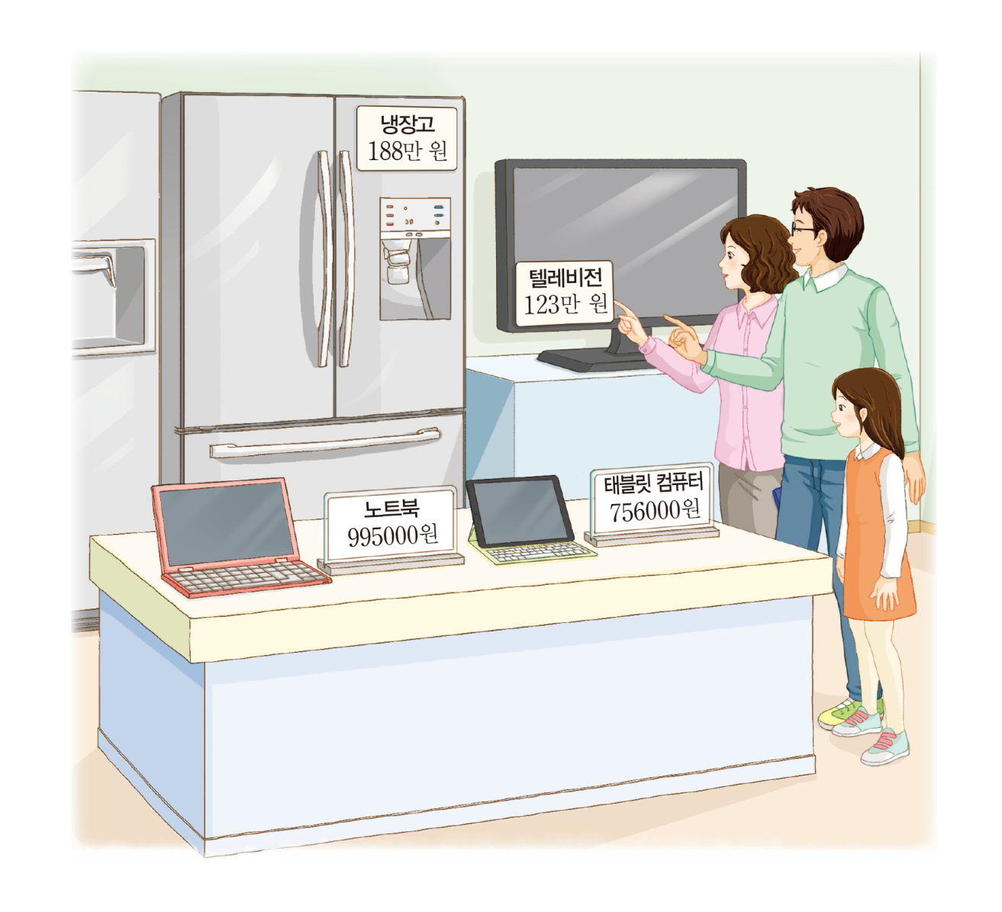
실생활에서 큰 수의 크기 비교하기

Slide 19
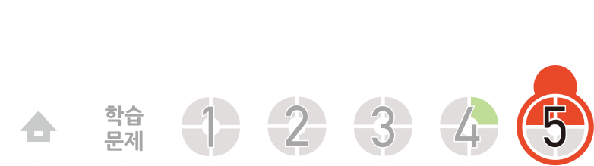

실생활에서 큰 수의 크기 비교하기
전자 제품의 가격을 비교해 봅시다.
전자 제품의 가격은 각각 얼
마인가요?
노트북은 995000원입니다.
냉장고는 188만 원입니다.
텔레비전은 123만 원입니다.
태블릿 컴퓨터는 756000원
입니다.
가격이 낮은 전자 제품부터
순서대로 써 보세요.
태블릿 컴퓨터, 노트북, 텔레비전, 냉장고입니다.

Slide 20
실생활에서 큰 수 비교하기
어떻게 비교했는지 말해 보세요.
자리 수가 같은지 비교합니다. 텔레비전과 냉장고는 백만 단위 수(7자리 수)이지만 노트북과 태블릿 컴퓨터는 십만 단위 수(6자리 수)이므로 노트북과 태블릿 컴퓨터의 가격이 텔레비전과 냉장고의 가격보다 더 낮습니다.
노트북과 태블릿 컴퓨터는 자리 수가 같으므로 가장 높은 자리의 수부터 차례로 비교합니다. 가장 높은 자리인 십만 자리 수가 노트북은 9이고 태블릿 컴퓨터는 7이므로 태블릿 컴퓨터의 가격이 노트북의 가격보다 더 낮습니다.
텔레비전과 냉장고도 자리 수가 같으므로 가장 높은 자리 수부터 차례로 비교합니다. 가장 높은 자리인 백만의 자리 수는 1로 같지만 십만 자리 수가 텔레비전은 2, 냉장고는 8이므로 텔레비전의 가격이 냉장고의 가격보다 더 낮습니다.

Slide 21
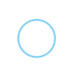
문제 1. 두 수의 크기를 비교하여 안에 >, =, <를 알맞게 써넣으세요.
96854
124561

Slide 22
문제 2. 두 수의 크기를 비교하여 안에 >, =, <를 알맞게 써넣으세요.
320억 9768만
32096680000

Slide 23
문제 3. 1부터 9까지의 수 중에서 안에 들어갈 수 있는 수를 모두
구하세요.
254687
254 87
( )
7, 8, 9

Slide 24
문제 4. 큰 수부터 차례로 기호를 써 보세요.
㉠ 12억 8천만
㉡ 1282630000
㉢ 구억 삼천이백사십삼만
( )
㉡, ㉠, ㉢

Slide 25
7
차시
수의 크기를 비교해 볼까요
다음 시간에 배울 내용 알아보기
8차시
생각 수학

